Slide 1

ОТЧЕТ по производственной практике ПМ.02. Осуществление интеграции программных модулей
МИНИСТЕРСТВО ОБРАЗОВАНИЯ КИРОВСКОЙ ОБЛАСТИ
Кировское областное государственное профессиональное
образовательное бюджетное учреждение
«Слободской колледж педагогики и социальных отношений»
Студентка очного отделения
Коротких Наталья Михайловна
Группа 21П-1
Специальность 09.02.07
Информационные системы и программирование
Руководитель практики от колледжа:
Пентин Николай Сергеевич
Руководитель практики от организации:
Калинин Арсений олегович
2023 - 2024 г.

Slide 2
Производственную практику по модулю ПМ.02. Осуществление интеграции программных модулей я проходила в КОГПОБУ «Слободской колледж педагогики и социальных отношений» (КОГПОБУ СКПиСО).
Во время учебной практики я разработала программное решение, провела интеграцию нового программного модуля, протестировала и отладила проект. Поработала с системой контроля версий, куда были загружены все результаты работы.

Slide 3
База практики
Наименование базы практики – Кировское областное государственное профессиональное образовательное бюджетное учреждение «Слободской колледж педагогики и социальных отношений» (КОГПОБУ СКПиСО).
Адрес – Кировская область, г. Слободской, ул. Рождественская, д. 69.
ФИО руководителя (директора) – Шеренцова Ольга Михайловна.
Образование в КОГПОБУ СКПиСО ориентировано на массовое обучение специалистов с рабочими навыками. Половина учебного времени отводится на практические работы в лабораториях. Это помогает выпускникам органично и быстро включаться в трудовые процессы на новых местах работы.

Slide 4
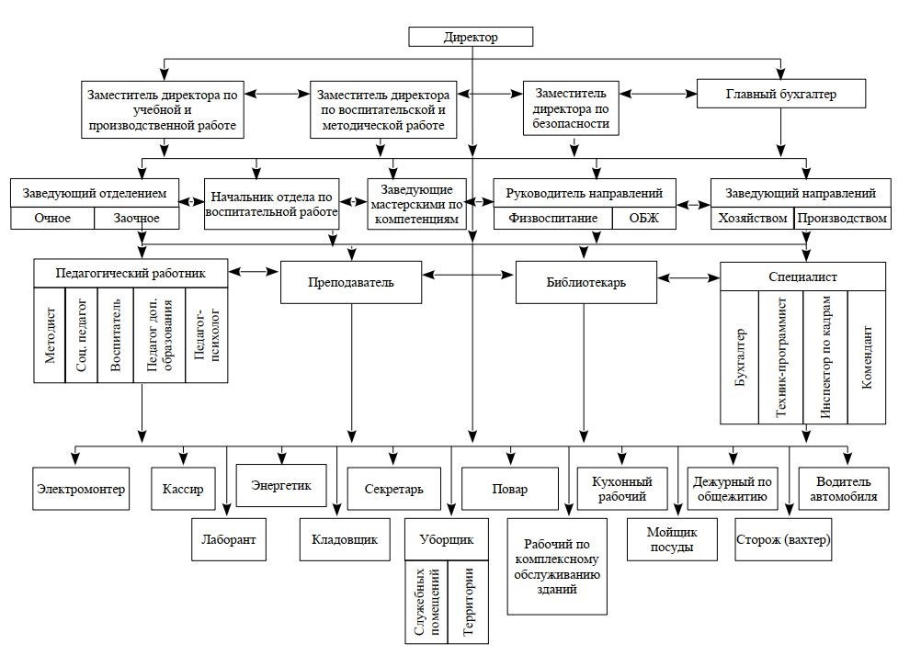
Схема организационной структуры организации

Slide 5
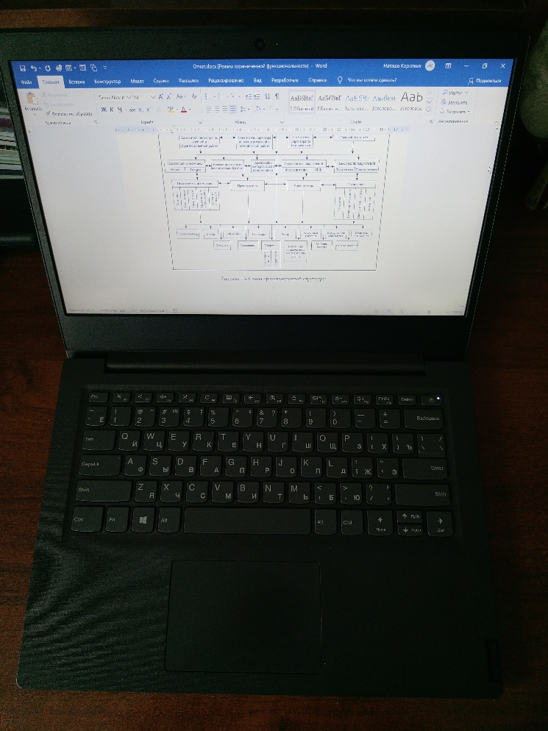
Рабочее место
Рабочее место оснащено ноутбуком с операционной системой Майкрософт Windows 10 Pro, процессор – AMD 3020e with Radeon Graphics, 1200 МГц, ядер: 2, логических процессоров: 2.
Для работы потребовались - SQL Server Management Studio (SSMS), Visual Studio Community 2022, Microsoft Word, Microsoft Visio.

Slide 6
СОСТАВ ПРОГРАММНОГО И ТЕХНИЧЕСКОГО ОБЕСПЕЧЕНИЯ, ИМЕЮЩЕГОСЯ НА ПРЕДПРИЯТИИ, ИХ НАЗНАЧЕНИЕ
Программное обеспечение на предприятии включает в себя специализированные программы для работы с различными типами файлов (Microsoft Word, PowerPoint, Excel, Visio), создания презентаций (Microsoft PowerPoint) и хранение, обработки данных (1С: Предприятие (учебная версия), Visual Studio Community 2022, SQL Server Management Studio).

Slide 7
ОПИСАНИЕ ВЫПОЛНЕННЫХ ВИДОВ РАБОТ

Slide 8
Разработан и обоснован вариант интеграционного решения с помощью графических средств среды разработки
Для данной практики я дорабатываю базу данных и приложение, которые были разработаны для производственной практики по модулю ПМ.11 Разработка, администрирование и защита баз данных.
Для создания и настройки базы данных для внутреннего корпоративного портала ГК «Дороги России», которая разрабатывалась в рамках подготовки к отборочному чемпионату по компетенции «Программные решения для бизнеса» я использовала SQL Server Management Studio (SSMS).
Были созданы таблицы, триггеры и другие объекты базы данных, необходимые для работы интеграционного решения.

Slide 9
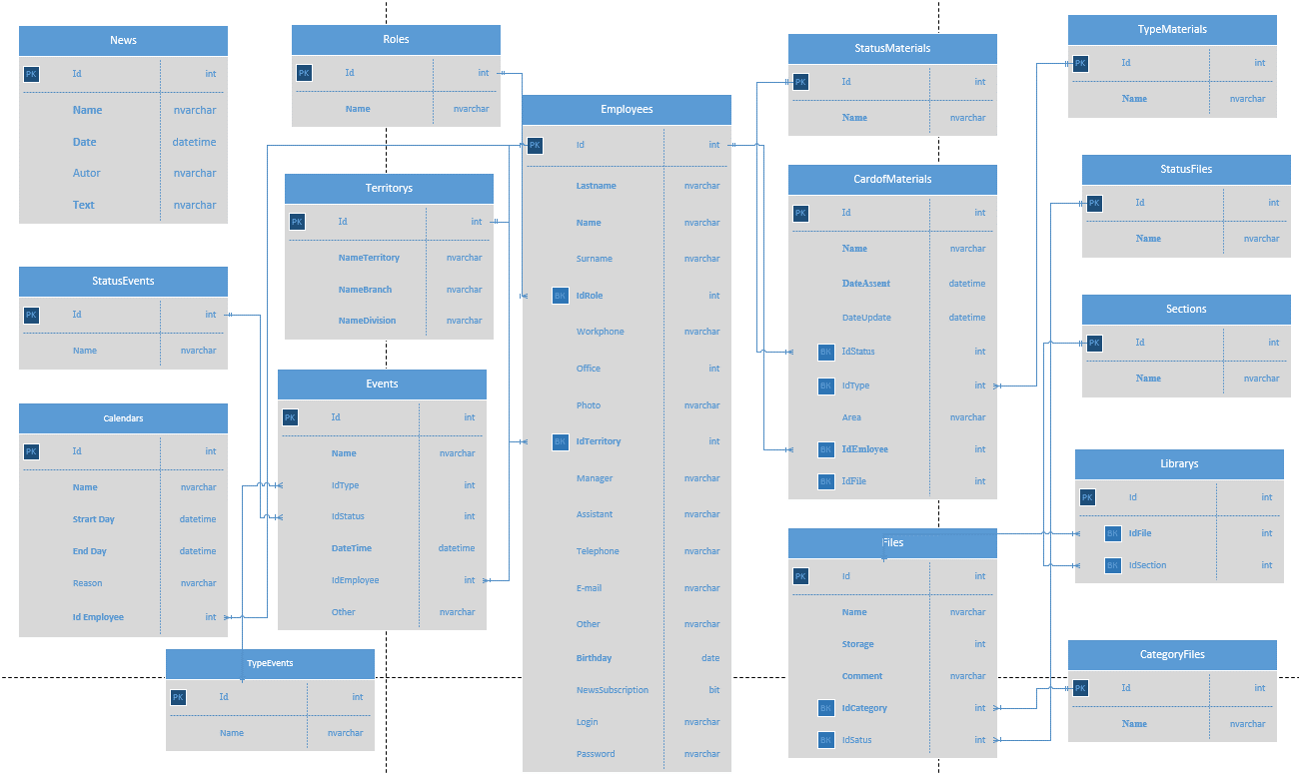
ER – диаграмма

Slide 10
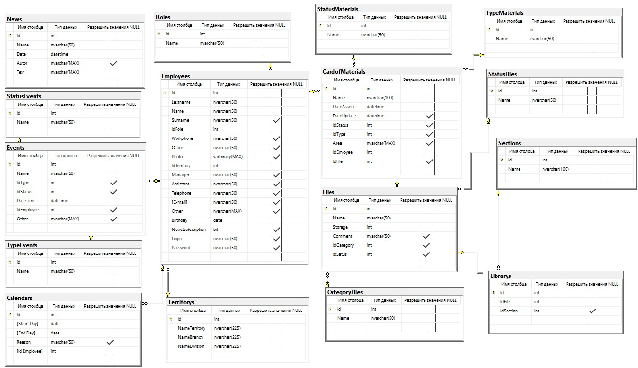
Схема БД

Slide 11
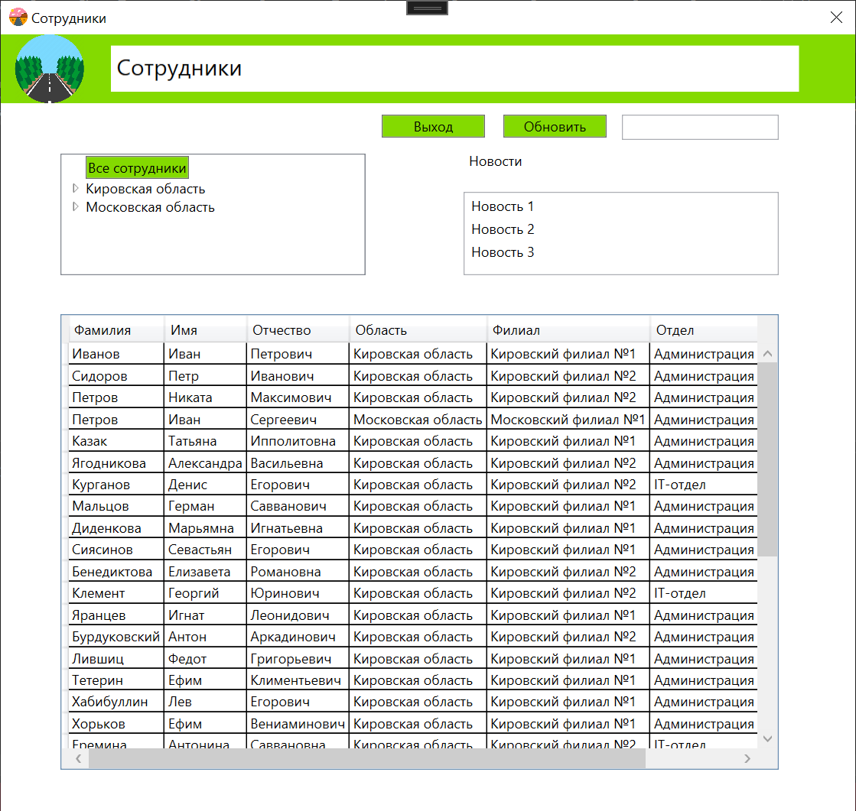
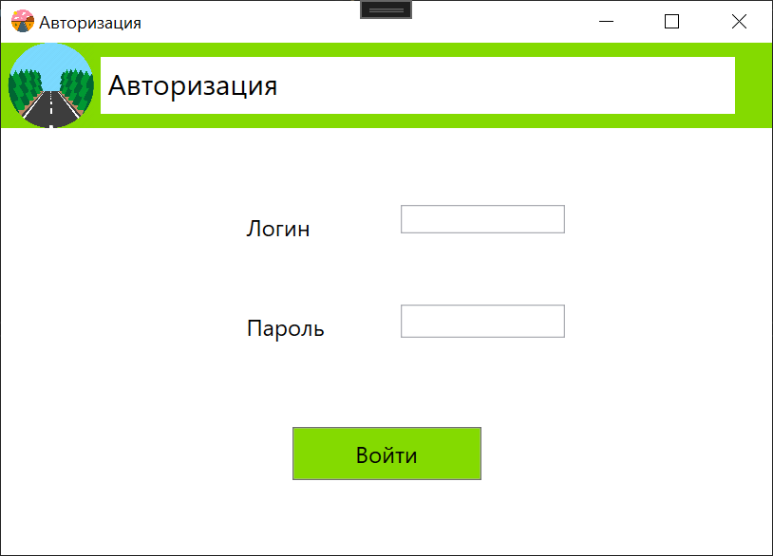
Разработанный мной проект содержал окно авторизации. Окно со списком всех сотрудников организации.

Slide 12
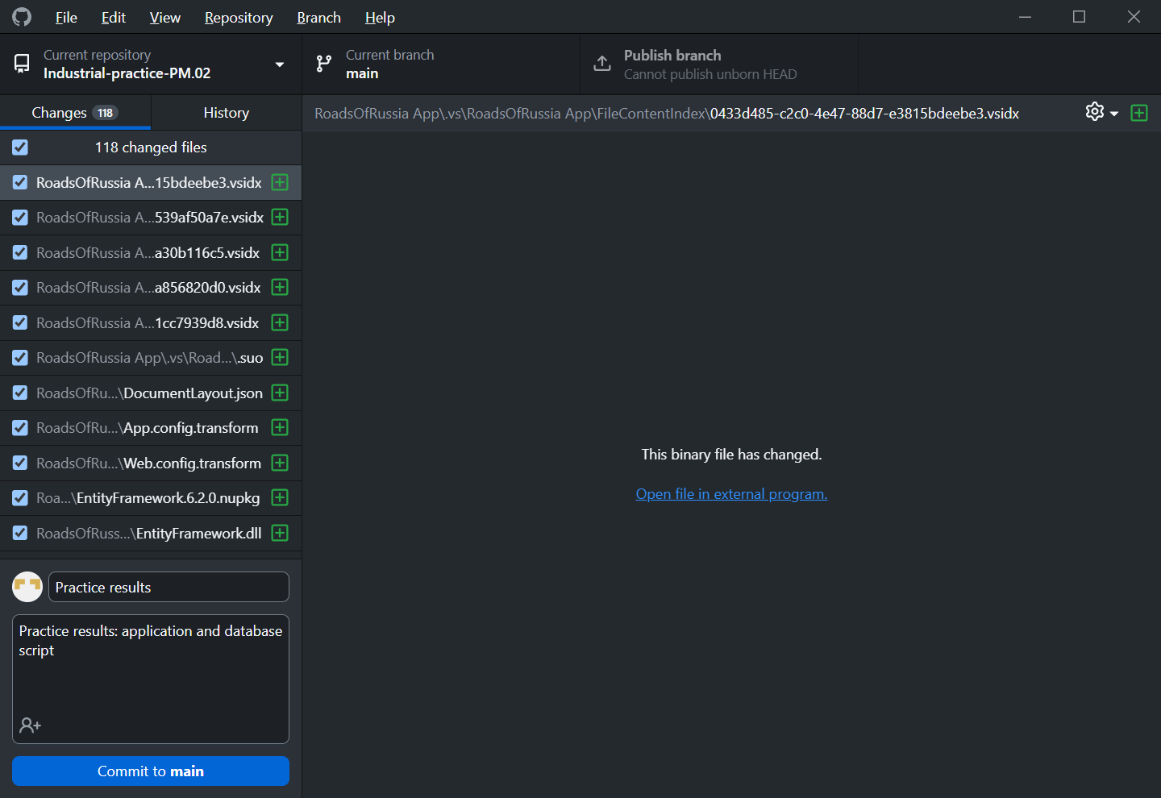
Результаты верно сохранены в системе контроля версий
Был создан репозиторий на GitHub с названием «Industrial practice PM.02» (ссылка - https://github.com/Natasha975/Industrial-practice-PM.02.git). Для загрузки проекта в репозиторий использовался клиент Git - GitHub Desktop.

Slide 13
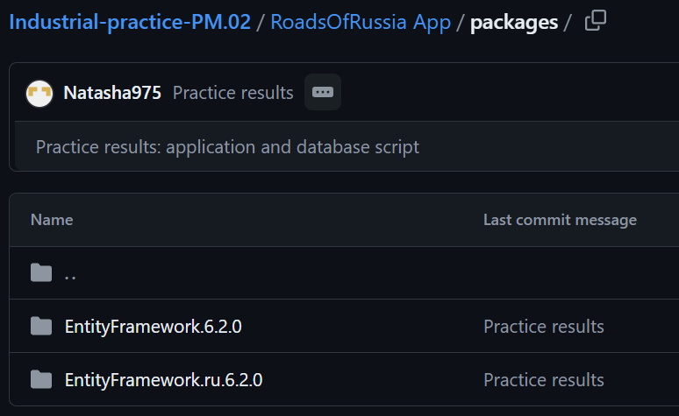
В системе контроля версий выбрана верная версия проекта. Проанализирована его архитектура
Т. к. разработанное приложение связано с базой данной, то на уровне доступа к источнику данных приложение использует объектно-ориентированную технологию доступа к данным – ADO.NET Entity Framework.

Slide 14
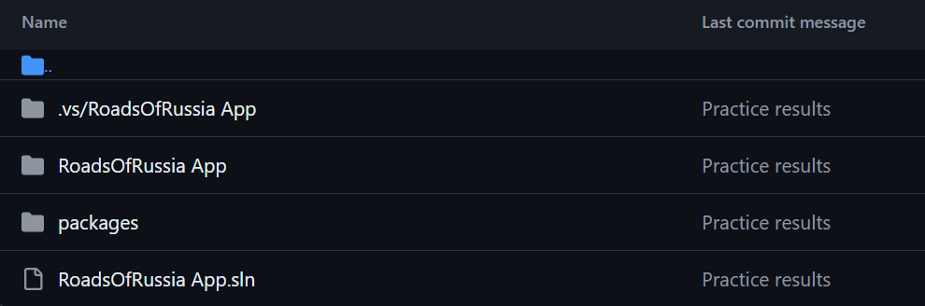
Структура разработанного приложения.

Slide 15
Архитектура доработана для интеграции нового модуля
Был создан новый модуль.
Расширены существующие модули:
Модуль обработки данных.
Модуль интерфейса пользователя.

Slide 16
Выбраны способы форматирования данных и организована их постобработка, транспортные протоколы и форматы сообщений обновлены
Форматирование данных.
В качестве формата хранения данных для сотрудников была использована реляционная база данных SQL Server.
Постобработка данных.
Валидация данных.
Преобразование данных.
Протокол передачи данных.
В приложении используется прямое соединение с базой данных без использования API или сетевых протоколов.

Slide 17
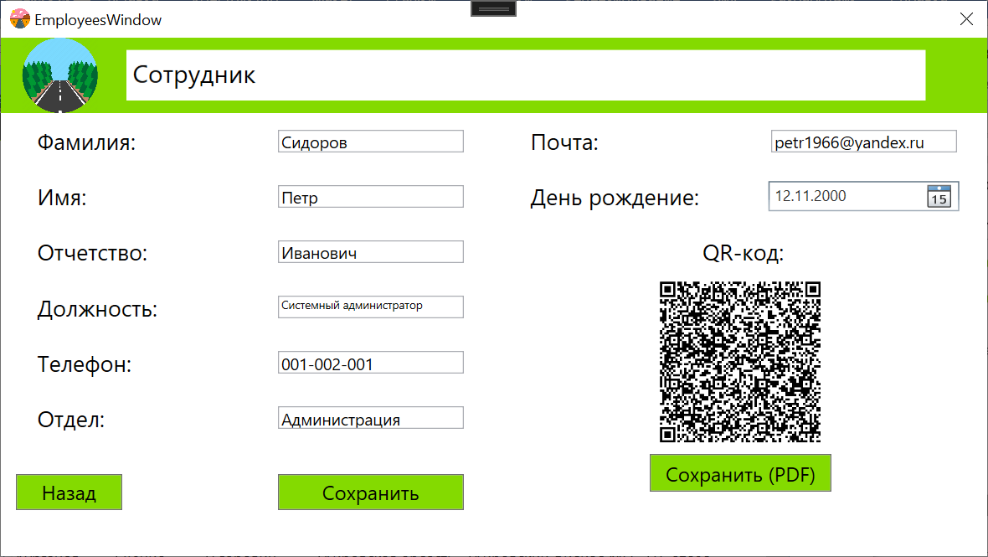
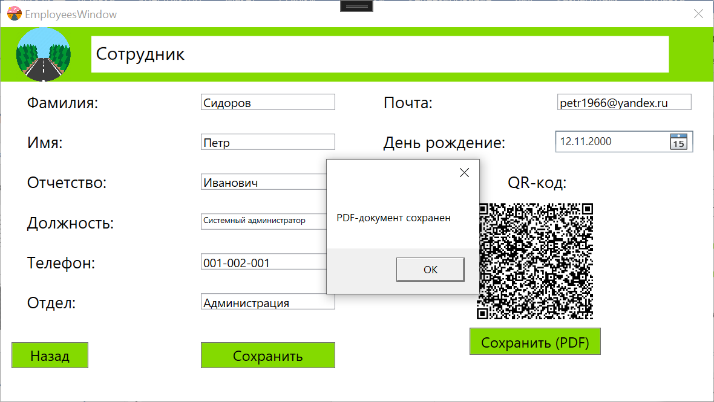
Выполнена доработка модуля и дополнительная обработка исключительных ситуаций, в том числе, с созданием классов-исключений
Было создано окно для вывода дополнительной информации о сотруднике. Выводится следующая информация: ФИО, должность, телефон, отдел, почта, дата рождения и QR-код.
QR-код можно сохранить в документ формата PDF.

Slide 18
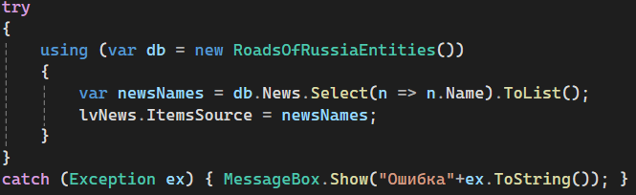
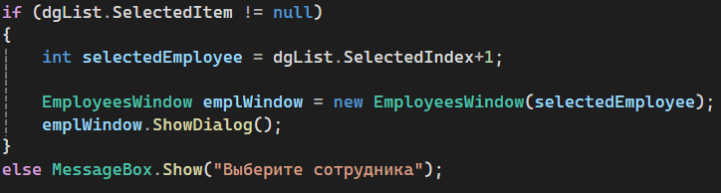
Для обработки ошибок в коде приложений использованы конструкции try{} catch{}, if () else.

Slide 19
Определены качественные показатели полученного проекта
Безопасность.
Удобство.
Корректность данных.
Эффективность.
Удобство.
Эстетика.
Корректность.
Эффективность.
Производительность.
Надежность.
Удобство использования.
Безопасность.

Slide 20
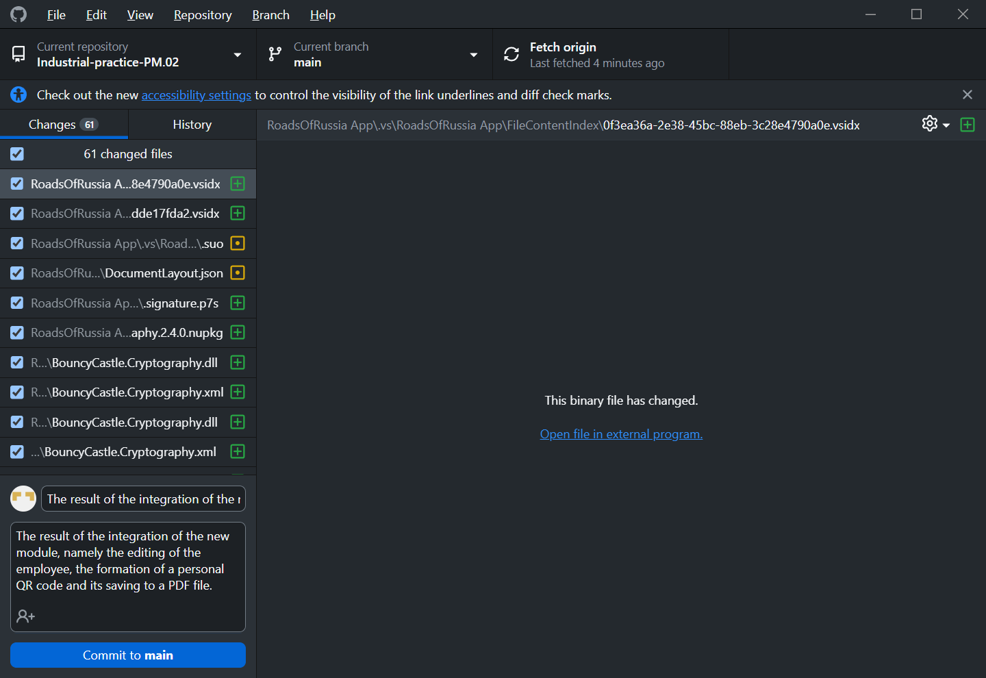
Результат интеграции сохранен в системе контроля версий
Результат интеграции нового модуля был зафиксирован в системе контроля версий Git с использованием GitHub Desktop.

Slide 21
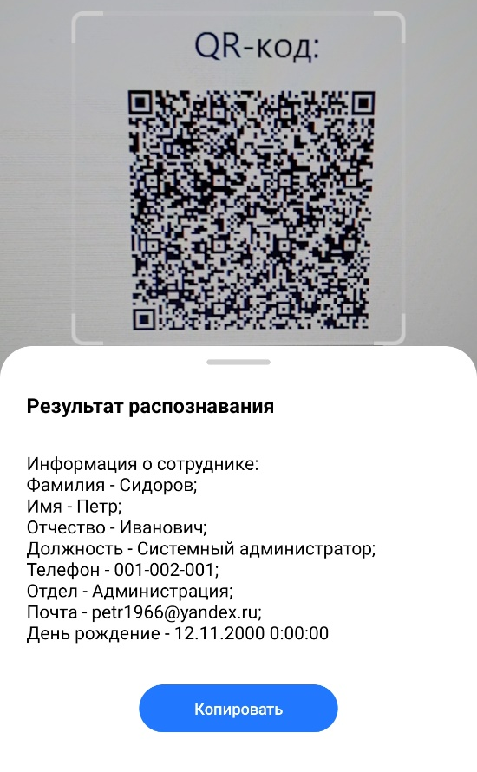
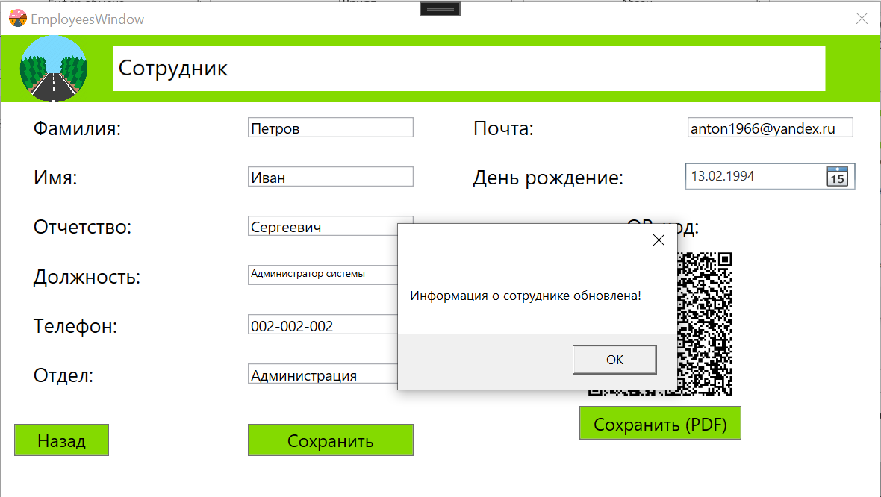
Протестирована интеграция модулей проекта и выполнена отладка проекта с применением инструментальных средств среды
Проверка сохранения измененной информации о сотруднике в базу данных

Slide 22
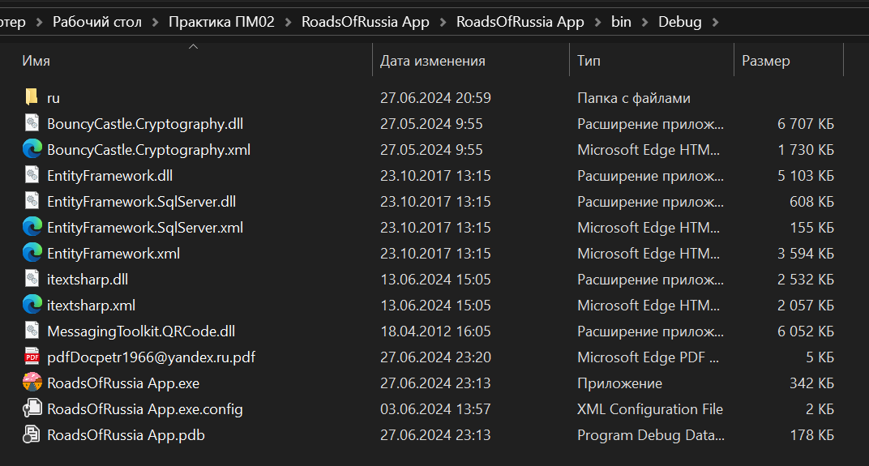
Проверка сохранения QR-код в папку проекта

Slide 23
Разработан тестовый сценарий и тестовые пакеты
Было создано 5 TestCase.
TestCase № | 1
Приоритет теста | Высокий
Название тестирования/Имя | Авторизация с корректными данными
Резюме испытания | Проверка успешной авторизации пользователя
Шаги тестирования | Ввести корректный логин и пароль в поля авторизации. Нажать кнопку «Войти»
Данные тестирования | Логин: 1 Пароль: 11
Ожидаемый результат | Пользователь успешно авторизован и переходит в главное окно приложения
Фактический результат | Пользователь успешно авторизован и переходит в главное окно приложения
Предпосылки | Приложение запущено и доступно для авторизации
Постусловия | Пользователь авторизован в системе
Статус (Pass/Fail) | Pass
Комментарии | Тест успешно выполнен
TestCase № | 2
Приоритет теста | Высокий
Название тестирования/Имя | Проверка поиска по полному совпадению фамилии
Резюме испытания | Проверка, что система корректно выводит список сотрудников с заданной фамилией при полном совпадении
Шаги тестирования | Авторизация. Ввод фамилии «Иванов» в строку поиска
Данные тестирования | Иванов
Ожидаемый результат | Список сотрудников с фамилией «Иванов» отображается корректно
Фактический результат | Список сотрудников с фамилией «Иванов» отображается корректно
Предпосылки | При загрузке приложения должен выгружаться список всех сотрудников
Постусловия
Статус (Pass/Fail) | Pass
Комментарии | Тест успешно выполнен

Slide 24
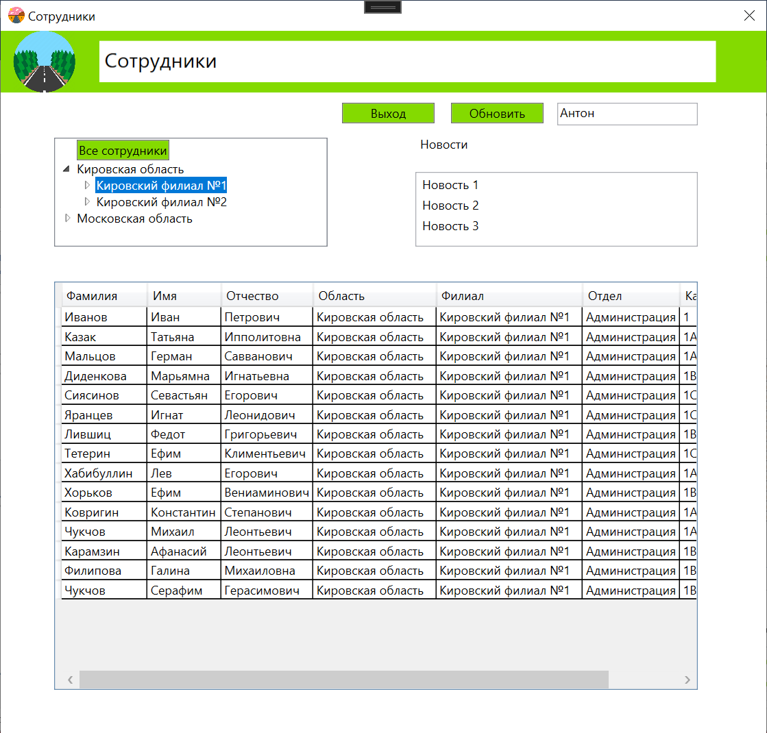
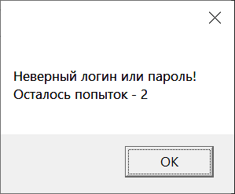
Выполнено тестирование интеграции и ручное тестирование
Функциональное тестирование.
Авторизация.
Присутствует ограничение попыток входа.
Фильтрация списка сотрудников.
Протестирована функция фильтрация по области, филиалу и отделам.

Slide 25
Тестирование интерфейса
Удобство использования.
Эстетичность.
Полнота.
Эффективность.

Slide 26
Выявлены ошибки системных компонентов (при наличии)
Неэффективное управление памятью.
Проблемы с безопасностью.
Недокументированный код.

Slide 27
Заполнены протоколы тестирования
Было заполнены 4 теста в протоколе тестирования.
Тест 01 – Функция «авторизация».
Цель данного теста: протестировать функцию авторизации.
# | Выполняемое действие | Ожидаемый результат | Шаг
1 | Авторизация в системе с валидными учетными данными. | Успешная авторизация. Переход на следующее окно. | ПРОЙДЕН

Slide 28
Тест 02 – Проверка поиска по полному совпадению фамилии.
Цель данного теста: проверить функцию поиска.
# | Выполняемое действие | Ожидаемый результат | Шаг
1 | Ввод фамилии «Иванов» в строку поиска. | Отображается список сотрудников с фамилией «Иванов». | ПРОЙДЕН

Slide 29
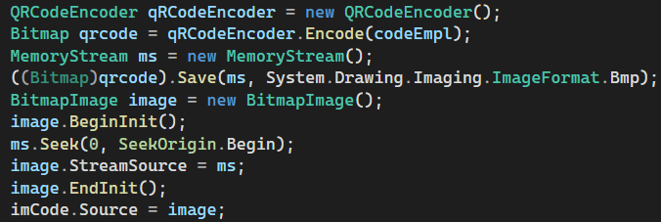
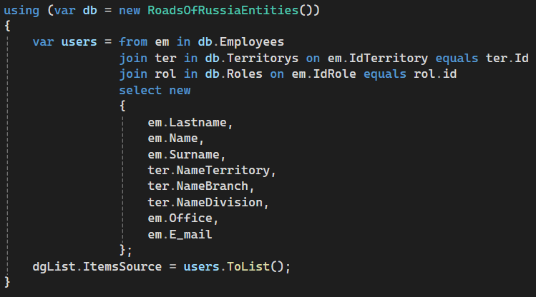
Продемонстрировано знание стандартов кодирования более чем одного языка программирования
Пример стандарта кодирования языке C#
Пример стандарта кодирования одно из языков программирование – SQL-запросов

Slide 30
Выявлены все имеющиеся несоответствия стандартам в предложенном коде
Дублирование кода.
Неэффективное использование ресурсов.
Неудобство использования.
Неправильное именование.
Неправильное использование переменных.
Отсутствие комментариев.

Slide 31
РУКОВОДСТВО ОПЕРАТОРА
Назначение программы.
Условия выполнения программы.
Выполнение программы.
Сообщения оператору.

Slide 32
ЗАКЛЮЧЕНИЕ
В период с 17 июня по 6 июля 2024 года я проходила производственную практику по специальности 09.02.07 Информационные системы и программирование по ПМ.02 Интеграция программных модулей в КОГПОБУ «Слободском колледже педагогики и социальных отношений».
Производственная практика в КОГПОБУ «Слободском колледже педагогики и социальных отношений» позволила мне углубить и закрепить теоретические знания, полученные в учебном заведении. В ходе практики я проследила связь теоретических основ с практическим их применением в сфере информационных систем и программирования.

Slide 33
ПРИЛОЖЕНИЯ К ОТЧЕТУ: ОТЧЕТ В ЭЛЕКТРОННОМ ВИДЕ, ПРЕЗЕНТАЦИЯ ДЛЯ ВЫСТУПЛЕНИЯ И ДР. МАТЕРИАЛЫ
Ссылка на репозиторий на GitHub по учебной практике – https://github.com/Natasha975/Industrial-practice-PM.02.git.
На данном репозитории располагается разработанное решение, скрипт базы данных, документы по производственной практике в электронном виде, а также презентация, подготовленная для защиты результатов производственной практики. Все материалы представлены в электронном виде, что позволяет удобно изучить и проанализировать результаты моей работы.

